Slide 1
Système d’enchères web
Projet de Conception et d’Architecture Orientées Objet
Samuel Bailleux - Sylvestre Nzaramba - Axel Pégué

Slide 2
Infrastructure
Deux serveurs ayant le même contenu (redondance); utile si un serveur tombe.
Une copie sera faite quotidiennement du serveur de production vers le serveur de “secours”.
Chaque serveur contient :
-une base de donnée SQL liée au prototype (Utilisateur, enchère, …);
-le prototype java.

Slide 3
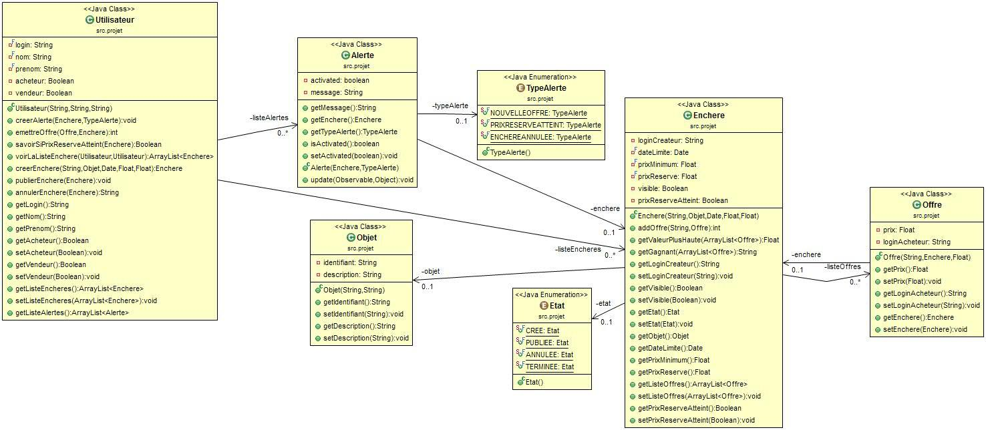
Architecture

